Slide 1
TGRDEU und seine praktische Umsetzung als Online-Erfassungssystem
Schulungsmaterial:
Technische Umsetzung und Zuordnung im System „FAIRFILE“
Durchführung der Tiererhebung
Auswertung und Verarbeitung der Ergebnisse

Slide 2
Begriffe
BLE - Bundesanstalt für Landwirtschaft und Ernährung (www.ble.de)
GENRES – Informationssystem Genetische Ressourcen (www.genres.de)
XGRDEU – Bestände und Sammlungen genetischer Ressourcen (www.genres.de/genres)
TGRDEU – Tiergenetische Ressourcen Deutschland (www.genres.de/CF/tgrdeu/index.htm )
Notes:
An dieser Stelle kurz auf den Auftraggeber BLE als Initiator und Auftraggeber der Tiererhebung in Deutschland hinweisen. Bedeutung der Biodiversität hinweisen. „Der Schutz und die nachhaltige Nutzung biologischer Vielfalt in der Land-, Forst-, Fischerei- und Ernährungswirtschaft bilden die Lebensgrundlage für uns und die nachfolgenden Generationen.“

Slide 3
Vorgaben aus dem Vertrag zwischen dem BLE und ZDRK
1. Gesamtkonzept zur Koordinierung von Erhaltungs- und Nutzungsaktivitäten
2. Langfristigkeit (Dauer insgesamt 12 Jahre)
3. Entwicklung eines technischen und organisatorischen Erfassungssystems
4. Schaffung eines Online-Erfassungssystems über das Internet
5. Online-Erfassunssystem als Dauermonitoring
Notes:
In dieser Folie kurz auf die Eckdaten und Vorgaben des Vertrages zwischen dem ZDRK und dem BLE hinweisen. Nur bei Erfüllung und erfolgreichen Prüfung dieser Vorgaben durch die BLE erfolgte die Anerkennung der Bestandsdaten durch den Auftraggeber.

Slide 4
Vorgaben aus dem Vertrag zwischen dem BLE und ZDRK
6. Errichtung einer zentralen Datenhaltung mit kontrollierten Zugangsmöglichkeiten der erfassenden Stellen per Internet
7. Sämtliche datenliefernden und koordinierenden Stellen sind als organisatorische Einheiten zu erfassen
8. Datenliefernde Stellen: eigentliche Datenerfassung (OV)durch übergeordnete Stellen autorisierte Einheiten der unteren Hierarchieebenen
9. Koordinierende Stellen: verantwortlich für die Durchführung und Qualität der Erfassung und sind ab Ortsverein angesiedelt
Notes:
Konkretisierung der Eckdaten und Vorgaben des Vertrages zwischen dem ZDRK und dem BLE. Nur bei Erfüllung und erfolgreichen Prüfung dieser Vorgaben durch die BLE wie Folie 3.

Slide 5
Vorgaben aus dem Vertrag zwischen dem BLE und ZDRK
ZDRK
Bezirksverbände koordinierende Stelle
Kreisverbände als erste koordinierende Stelle
Ortsvereine als datenliefernde Stellen
Notes:
Schematische Struktur des ZDRK unter Berücksichtigung der Unterteilung in datenliefernde und koordinierende Stellen. Bezirksverbände nur im LV Bayern.

Slide 6
Vorgaben aus dem Vertrag zwischen dem BLE und ZDRK
ZDRK
Bezirksverbände koordinierende Stelle
Kreisverbände als erste koordinierende Stelle
Ortsvereine als datenliefernde Stellen
Notes:
Konkretisierung der Eckdaten und Vorgaben des Vertrages zwischen dem ZDRK und dem BLE. Nur bei Erfüllung und erfolgreichen Prüfung dieser Vorgaben durch die BLE wie Folie 3.

Slide 7
Beginn TGRDEU
Seit dem Zuchtjahr 2007 ständige Tiererfassung im ZDRK.
Dateneingabe für das Jahr 2007 durch EDV Beauftragte Kreis
Pilotphase 2. Quartal 2008 abgeschlossen:
weiterführend als Zielstellung – Eingabe durch Zuchtbuchführer
Es kann nur einen geben !!!
Ortsvereine als datenliefernde Stellen
Notes:
Nur Ortsvereine liefern Daten. Grundlage für die Datenlieferung ist das Zuchtbuch. Daher auch der besondere Status des Zuchtbuchführers, was in der Regelung der Zugriffsberechtigung besonders berücksichtigt wurde. O-Ton liegt hier auch besonders auf der weiterführenden Zielstellung. Nicht jeder Zuchtbuchführer hat Internet und ist bereit und in der Lage, die Eingabe per Computer zu machen. Für diesen Personenkreis gibt es aber die Vordrucke zur Erfassung der Tierstatistik. Allerdings ist das mit Kosten und höherem Zeitaufwand verbunden, da diese Daten dann stellvertretend von der nächst höheren koordinierenden Stelle online eingepflegt werden müssen. Der Trend sollte aber dahin gehen.

Slide 8
Vorgaben aus dem Vertrag zwischen dem BLE und ZDRK
Anforderungen an die koordinierenden Stellen
ZDRK
1. Haben Zugang zum Datenbestand ihrer jeweils unteren Hierarchieebene
2. Anlegen, Löschen und Neuanlegen von Organisationseinheiten der jeweils unteren Hierarchieebenen
Bezirksverbände koordinierende Stelle
3. Evaluierung der zusammengeführten Erfassungsdaten hinsichtlich - der Beteiligung an der Erfassung - der Identifizierung nicht beteiligter Ortsvereine - der Plausibilitätstests (Daten aus den Vorjahren) - des Ausschlusses von Doppel- und/ oder Mehrfachnennungen - der technischen Nutzbarkeit für die TGRDEU
Kreisverbände als erste koordinierende Stelle
Ortsvereine als datenliefernde Stellen
8
Notes:
In dieser Folie schematische Darstellung und Beschreibung der Aufgaben und Möglichkeiten ab der koordinierenden Stelle.

Slide 9
Schema der Organisationsstrukturen im ZDRK
Die Organisationsstruktur
Das Mitglied verfügt durch seine Mitgliedschaft in einem Ortsverein (OV) über ein Geschäftszeichen, eine Mitgliedsnummer und wählt sein eigenes Passwort
Mitglied
Alle Mitglieder bilden den Ortsverein (OV)
Mehrere Ortsvereine bilden den Kreisverband (KV)
Die Gesamtheit der Kreisverbände bilden den Landesverband (LV)
Notes:
Diese Folie müsste eigentlich nicht sein, bei Nichtbedarf ausblenden oder löschen. Folie dient nur der abschließenden Verdeutlichung mit dem Hinweis, dass Kreisverbände keine Mitglieder haben. Das Thema spielt beim Erfassen von Mitgliedern in „FAIRFILE“ eine entscheidende Rolle. Wurde in der Vergangenheit oft falsch gemacht und beruht auf dem Missverständnis, dass die Mitglieder, speziell Funktionsträger, im Kreisverband angelegt werden müssen um zum Ortsverein zu gehören. So ist es aber logisch richtig – Ortsvereine haben Mitglieder und alle weiterführenden Rechte und Funktionen ergeben sich aus der Mitgliedschaft im jeweiligen Verein und werden in „FAIRFILE“ auch nur hier vergeben.

Slide 10
Schema der Organisationsstrukturen im ZDRK
Daraus resultiert:
Kreisverbände und darüber hinaus haben keine Mitglieder!

Slide 11
Das CLIENT - SERVER - MODEL
Datenfernübertragung
Modem/ Router
Server
Clients
über Domäne im Internet erreichbar
weltweit verfügbar
empfängt Daten der Clients
verarbeitet Anfragen der Clients
stellt Ergebnisse an Clients bereit
hocheffizient und schnell
Datenhaltung und Verabeitung erfolgt auf dem Server
Peripherie
Notes:
An dieser Stelle etwas Technik. Ob es sich bei dem bereitgestellten Rechner um einen Server handelt, bestimmt nicht die Hardware, sondern immer die darauf installierte Software. Unterschied zum File-Server-Modell: Server schickt keine Datenpakete, sondern verarbeitet die Daten und schickt die Ergebnisse. Nur kurz darauf eingehen, Zuhörer nicht mit technischen Einzelheiten langweilen.
Client-Server-Modell ist die einzige Möglichkeit, ein Projekt dieser Größenordnung zu realisieren.

Slide 12
Einordnung von TGRDEU im System „Fairfile“
1. TGRDEU ist in „FAIRFILE“ ein Modul
2. TGRDEU „übernimmt“ die Vereinsstrukturen aus „FAIRFILE“
3. Die Steuerung der Zugriffsberechtigung erfolgt in „FAIRFILE“
4. Dokumentenkopf der PDF Druckfunktion in TGRDEU stammt aus der Strukturkennung von „FAIRFILE“
Notes:
„FAIRFILE“ ist generell modular aufgebaut. Die Mitgliederverwaltung, das Einzelzuchtbuch, das Vereinszuchtbuch, das Preisrichterprogramm und TGRDEU sind alles Module. Das schafft Effizienz, da durch das Zusammenspiel der einzelnen Module und Übernahme einzelner Modulteile Doppeleingaben vermieden und die Perfomance der Software insgesamt gesteigert wird. Für die Benutzer vermindert sich damit der Aufwand erheblich und mögliche Fehlerquellen werden verringert.

Slide 13
Einwahl in Fairfile
http://www.fairfile.waymark.de
Notes:
Eingabe der Adresse in den beiden marktführenden Browsern. Safari und Opera habe ich nicht mit aufgeführt. Letzterer war über etliche Jahre kostenpflichtig. Safari ist der Browser für Macintosh. Mittlerweile gibt es aber alle Browser für alle Systeme. Einziger Browser, der nicht supportet wird ist Google Crome und wird Nutzern von mir auch nicht empfohlen.

Slide 14
Der Startbildschirm
Notes:
Startbildschirm nach erfolgreichem Aufruf der Web-Adresse

Slide 15
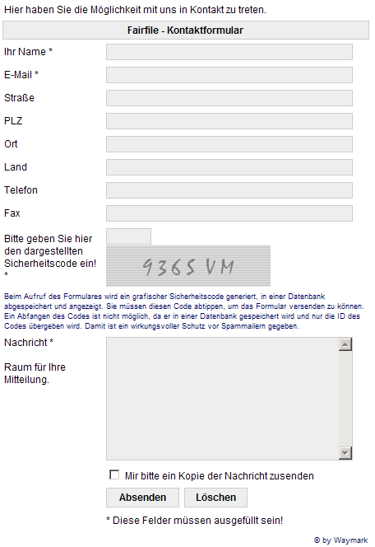
Der Startbildschirm
Bereich für spezielle Links zu Verbänden, Foren, Clubs und Firmen Partnerlinks auch ohne Einwahl erreichbar.
LogIn – Formular erfordert das Geschäftszeichen des Vereins, eine Mitgliedsnummer und ein Passwort Geschäftszeichen ist bekannt, die Mitglieds-Nr. wird erteilt bzw. ist auch bekannt. Das Passwort für den Erstbesuch wird erteilt und anschließend vom Mitglied selbst geändert.
Die Hilfe zu Fairfile
Hilfe passt sich der entsprechenden Seite an
Hilfe auch ohne Einwahl erreichbar
Notes:
Diese Folie erklärt verschiedene Teile des Startbildschirms. Nach klick auf die kleine goldene Maus öffnen sich die einzelnen Fenster. Nochmaliger Klick schließt diese Fenster wieder. Schulungen, Gästebuch, Newsletter wurden nicht näher erläutert, ebenso wie der rechte untere Bereich mit dem Impressum. Diese Bereiche sind selbsterklärend und bedürfen keiner näheren Erklärung. Erwähnt werden könnte in dem Zusammenhang, dass das Kontaktformular einen Spamschutz mit einem sog. Captcha (Akronym für Completely Automated Public Turing test to tell Computers and Humans Apart) enthält. Erläuterungen dazu stehen im Text. Felder mit Stern sind Pflichtfelder.

Slide 16
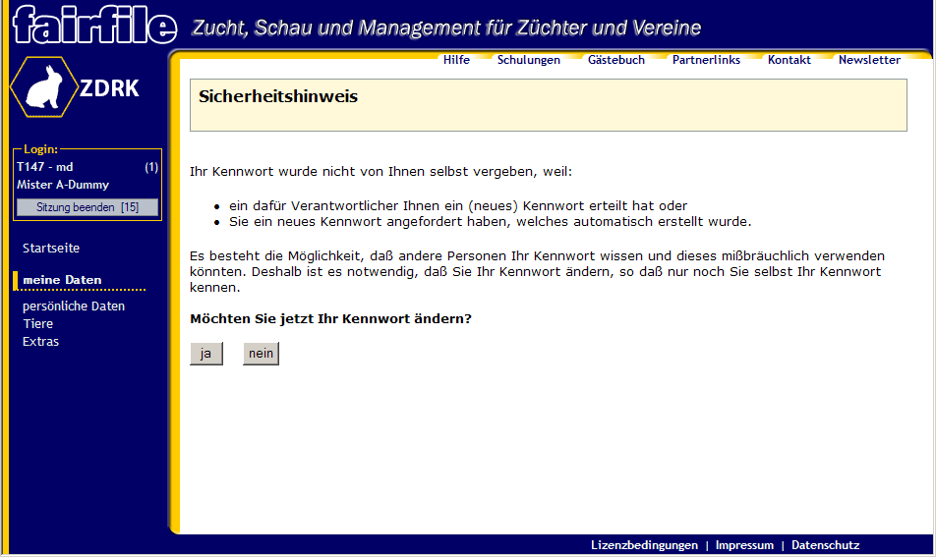
Die erste erfolgreiche Einwahl
Notes:
Das Startkennwort für die Zugangsberechtigung wird das erste Mal immer von einem Verantwortlichen vergeben, der den Zugang ermöglicht. Das System „merkt“ das. Der Hinweis im Hauptfenster erscheint so lange, bis das neue Mitglied ein eigenes Passwort vergibt. Entweder gleich an dieser Stelle die Frage mit ja beantworten oder später im Register Sicherheit ein Passwort eintragen. Danach verschwindet dieser Hinweis. Das Passwort kann Buchstaben und/oder Zahlen enthalten und sollte nicht länger als 255 Zeichen enthalten. Trotzdem war der erste LogIn an dieser Stelle erfolgreich und es kann weiter gearbeitet werden. Übrigens bleibt auch bis zur ersten Änderung des Passwortes der Registerreiter Sicherheit gelb (siehe nächste Folie). An dieser Stelle noch ein Hinweis: gelb steht für Hinweis und rot für Fehler.
Wichtiger Hinweis: Jede Session läuft 15 Minuten. Die Zahl hinter „Sitzung beenden“ zeigt die Dauer der Session an. Jede Aktivität setzt diese Zahl wieder hoch. Es kann also problemlos dauerhaft gearbeitet werden. Bei Inaktivität wird die Zeit serverseitig heruntergerechnet und die Session nach Ablauf der verbleibenden Zeit automatisch beendet. Wenn aber das Browserfenster bei laufender Session geschlossen wird, muss der User die verbleibende Zeit warten bis er sich wieder anmelden kann. Um das zu vermeiden gibt es 2 Möglichkeiten. Entweder die Sitzung normal beenden, oder die Sitzung einfach auslaufen lassen, aber nie das Fenster bei laufender Sitzung schließen.

Slide 17
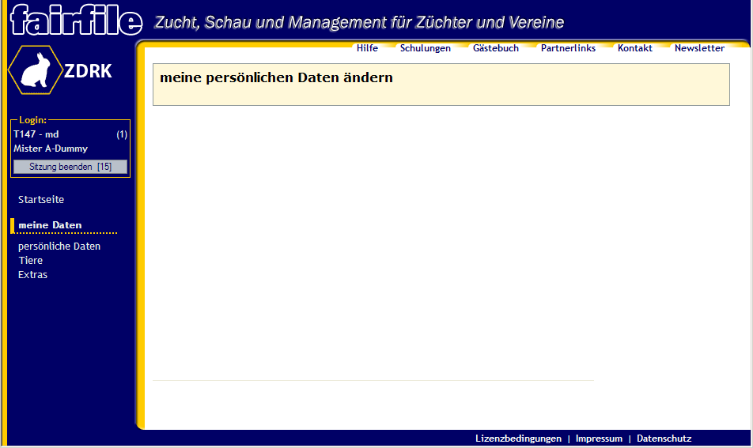
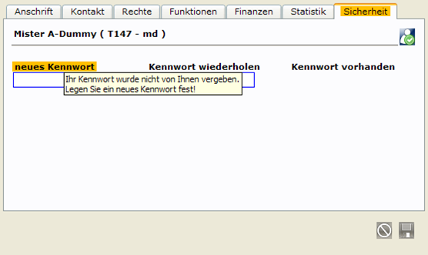
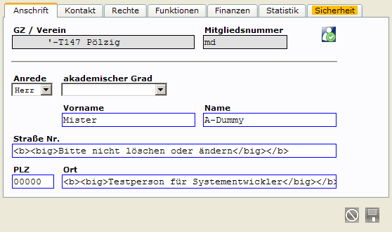
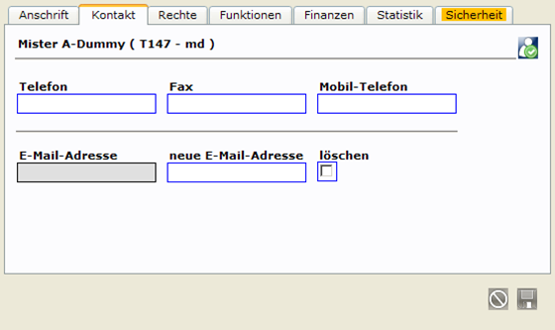
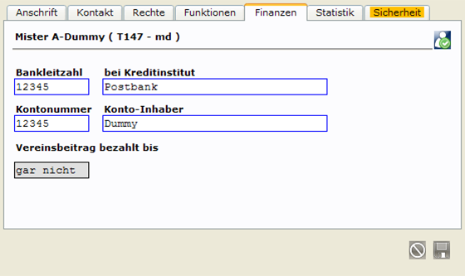
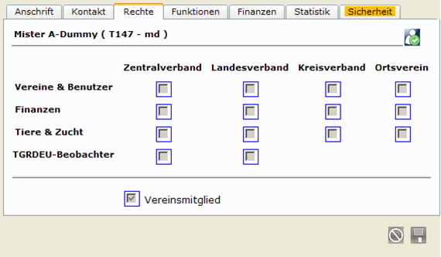
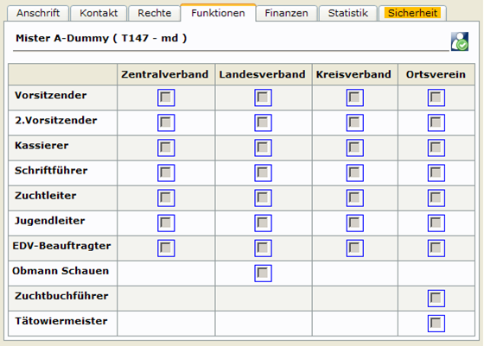
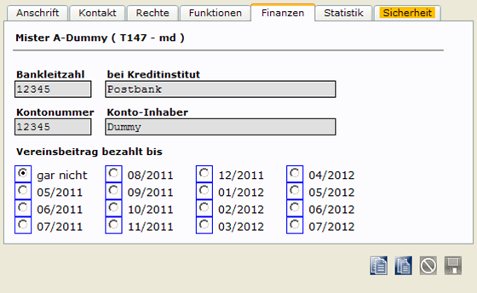
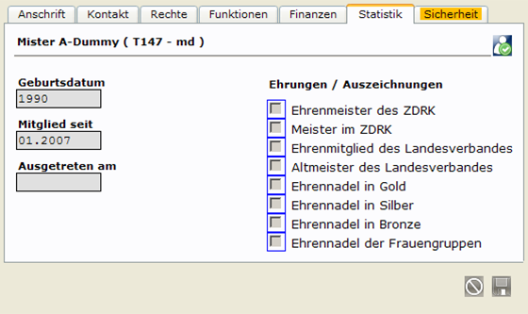
Persönliche Daten
Notes:
Bedienung-Präsentation: Blaue und rote Buttons sind interaktiv und schalten die Formulare frei. 1. Klick blendet ein, 2. Klick blendet aus.
Diese Folie beschreibt das Registerreitersystem der persönlichen Daten. Im Vortrag sollte herausgearbeitet werden, dass die persönlichen Daten auch persönlich und vor dem schreibenden Zugriff Dritter abgeschirmt sind. Besonders deutlich wird dies im Register Finanzen. Hier sind 2 Ansichten als Bilder integriert. Der blaue Button steht für die Ansicht des Users und rot für die Ansicht des Kassierers. Persönliche Felder sind grau und nicht editierbar. Ebenso ist dem Mitglied verwehrt, was im Interesse des Vereins ist. Trotzdem wird mit diesem System eine Transparenz erreicht, die beispielhaft ist. Was hier nicht steht, wird auch nicht gespeichert. Bankdaten sind optional und müssen nicht eingetragen werden

Slide 18
Verwaltung der Rechte und Funktionen
Registerreiter Rechte und Funktionen aus der Sicht des Vereinmitgliedes
Alle Felder sind grau und für das Mitglied nicht editierbar
Mitglied kann sich selbst keine Rechte geben
Rechte und Funktionen sind unabhängig voneinander mit 2 Ausnahmen:
Zuchtbuchführer braucht zwingend die Funktion „Zuchtbuchführer“ und das Recht „Tiere und Zucht“ auf OV-Ebene
Tätowiermeister braucht nur die Funktion „Tätowiermeister“ zur Führung des Tätowierbuches
Notes:
Bedienung-Präsentation: Text und Bilder werden per Klick eingeblendet
Falls eine Online-Präsentation möglich ist, kann an dieser Stelle die praktische Auswirkung direkt gezeigt werden. Ansonsten bitte mit den nächsten Szenarien auf Folie weitermachen. Dieser Punkt sollte einfach gehalten, aber eingehend präsentiert werden. Genau an dieser Stelle werden später in der Praxis die meisten Fehler gemacht wenn es ein falsches Verständnis über die Zuordnung der Rechte gibt. Wichtig an dieser Stelle – Funktionen werden auf der Hauptseite angezeigt, Rechte sind ausgeblendet.

Slide 19
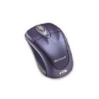
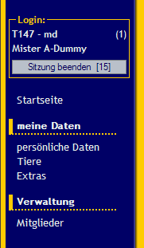
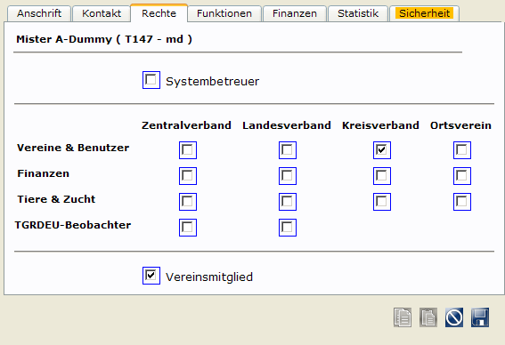
Szenarien bei Zugangsberechtigungen – Administrator KV (Vereine und Benutzer)
Ziel | Menü | Rechte | Funktion/ Erläuterung
Administrator „Vereine und Benutzer“ im KV
1. Das Recht kann einem Mitglied nur vom Administrator des LV vergeben werden
2. Administrator bekommt links ein Verwaltungs-menü und hat die Möglichkeit zur Mitglieder- und Vereinsverwaltung
3. Darf innerhalb des KV und der Ortsvereine des KV Rechte an Mitglieder vergeben.
4. Kann Mitglieder leicht von einem OV zum anderen verschieben (Zeitersparnis).
5. Hat keinen TGRDEU-Zugang in dieser Konstellation
Notes:
Bedienung-Präsentation: Maus in der jeweiligen Spalte blendet Bilder ein und bei klick auf Bilder wird ausgeblendet. In der Spalte Funktion/Erläuterung 5x auf die Maus klicken und alle 5 beschreibenden Texte werden nacheinander eingeblendet. Dazu wird empfohlen, das Bild darunter vorher auszublenden.
Administrator im KV ist die erste Ebene, die, auf Grund der verliehenen Rechte, Mitstreiter bei den notwendigen Verwaltungsaufgaben mit Rechten ausstatten kann.
Rechte sind kombinierbar. Ein Admin Mitglieder und Vereine im KV kann auf der gleichen Ebene auch das Recht für Tiere und Zucht bekommen.

Slide 20
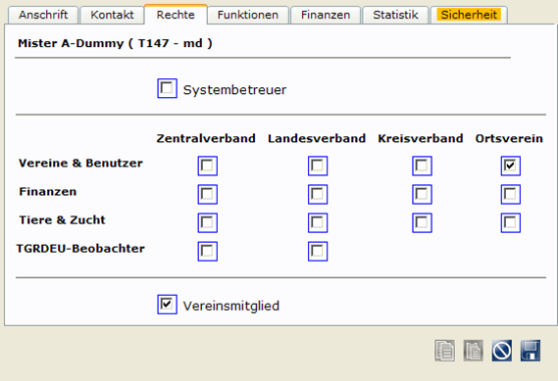
Szenarien bei Zugangsberechtigungen – Administrator OV (Vereine und Benutzer)
Ziel | Menü | Rechte | Funktion/ Erläuterung
Administrator „Vereine und Benutzer“ im OV
Das Recht kann vom Administrator des KV vergeben werden.
Administrator bekommt Verwaltungsmenü und hat die Möglichkeit zur Mitglieder- und Vereinsverwaltung
Darf innerhalb des OV Rechte an Mitglieder vergeben.
Administrator hat keinen TGRDEU-Zugang!
Notes:
Bedienung-Präsentation: Maus in der jeweiligen Spalte blendet Bilder ein und bei klick auf Bilder wird ausgeblendet
Administrator im OV ist im Grunde der Mitstreiter des Administrators des KV. Wenn der Admin KV sich Mitstreiter in seinen angeschlossenen Ortsvereinen sucht, dann gibt er Verantwortung ab. Ab diesem Zeitpunkt hat er nur noch „sehendes“ Recht und kann die einzelnen Mitglieder des OV seines „Mitstreiters“ nicht mehr bearbeiten, denn das macht ja nun sein Verantwortlicher im OV selbst. Trotzdem hat er volle Verfügungsgewalt, denn er hat die Möglichkeit, jederzeit das vergebene Recht wieder zu entziehen. Ab diesem Zeitpunkt arbeiten Admin OV und Admin KV direkt zusammen und wir haben den Moment der klassischen Arbeitsteilung. Beide Administratoren teilen sich die notwendige Verwaltungsarbeit.

Slide 21
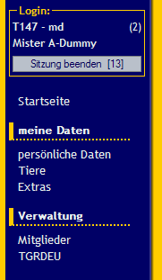
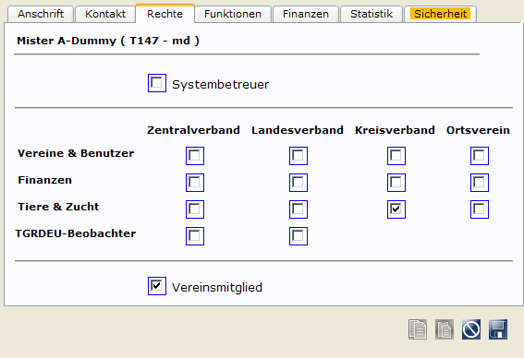
Szenarien bei Zugangsberechtigungen – Administrator KV (Tiere und Zucht)
Ziel | Menü | Rechte | Funktion/ Erläuterung
Administrator „Tiere und Zucht“ im KV |  |  | aber Verleihung dieses Rechts wird der Menüpunkt TGRDEU frei gegeben
Notes:
Bedienung-Präsentation: Maus in der jeweiligen Spalte blendet Bilder ein und bei klick auf Bilder wird ausgeblendet
Administrator im KV für „Tiere und Zucht“ ist die erste koordinierende Stelle im TGRDEU und pflegt die Ergebnisse der OV als datenliefernde Stelle ein, sofern er keine Mitstreiter findet.

Slide 22
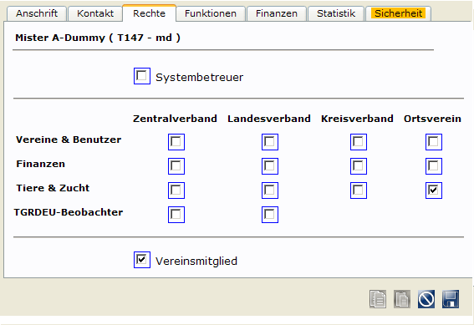
Szenarien bei Zugangsberechtigungen – Administrator OV (Tiere und Zucht)
Ziel | Menü | Rechte | Funktion/ Erläuterung
Administrator „Tiere und Zucht“ im OV |  |  | aber Verleihung dieses Rechts wird der Menüpunkt TGRDEU frei gegeben
Notes:
Bedienung-Präsentation: Maus in der jeweiligen Spalte blendet Bilder ein und bei klick auf Bilder wird ausgeblendet
Administrator im OV für „Tiere und Zucht“ ist jetzt Mitstreiter als datenliefernde Stelle im TGRDEU und pflegt die Ergebnisse der OV selber online ein. Somit unterstützt er maßgeblich seinen Admin KV für „Tiere und Zucht“. Das Ausfüllen der Erhebungsbögen entfällt und es muss nichts verschickt oder weitergeleitet werden. Auch hier führt die Arbeitsteilung konkret zur Einsparung von Zeit und Kosten.
Weitere Rechtekombinationen erscheinen am Ende des Vortrages, da sie für das eigentliche Thema keine unbedingte Rolle spielen.

Slide 23
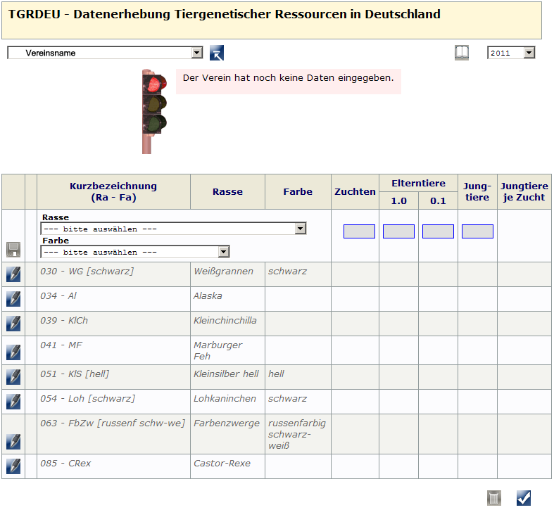
TGRDEU Ausführung
1. Bild
Das erste Bild für einen Admin KV für „Tiere und Zucht“, sofern noch keine Daten für das entsprechende Zuchtjahr eingegeben wurden.
Inhalt: 3 aktive Button
4 Dropdown-Felder
4 Formularfelder
Button als Möglichkeit, in der Struktur nach oben zu wechseln (auch Dropdown möglich)
Steht nur den koordinierenden Stellen zur Verfügung
Button, zur Aktivierung der Bearbeitungszeile
Formularfelder für Zuchten, Elterntiere und Jungtiere werden erst nach Betätigung frei gegeben
Button zur Abgabe der Meldung nach Fertigstellung der Tiereingabe
Notes:
Bedienung-Präsentation: Folie ist interaktiv. Bei Klick auf 1. Bild erscheint das Bild mit zugehöriger kurzer Erklärung. Beim Klick auf 1. Bild wird Bild ausgeblendet. Beim Klick auf die Erklärung wird sie ausgeblendet. Button sind auch interaktiv. Die Bedeutung kann in der Präsentation erklärt, oder die Erklärung beim klick auf die Buttons eingeblendet werden.
In der rechten oberen Ecke ist per Dropdown die Auswahl des Zuchtjahres möglich. Aktuell wird immer das zu bearbeitende Zuchtjahr angezeigt. Das bedeutet, das Zuchtjahr 2010 war abgeschlossen und 2011 kann bearbeitet werden. Daher wird in der Tabelle des Hauptfensters auch die Historie der Rassen und Farbschläge des vorangegangenen Zuchtjahres dargestellt.

Slide 24
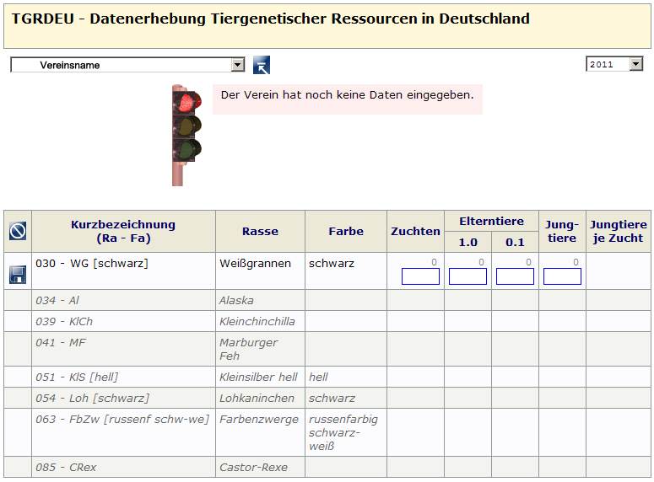
TGRDEU - Eingabeformular
2. Bild
Das Bild zeigt die Darstellung nach Betätigung des Buttons „bearbeiten“.
Inhalt: 2 aktive Button
2 Dropdown-Felder
4 Formularfelder
Bei Klick auf den Button wird die Eingabe der Zeile verworfen.
Klick auf Button speichert die Zeile nach Eingabe ab.
Notes:
Bedienung-Präsentation: interaktiv wie Folie 22

Slide 25
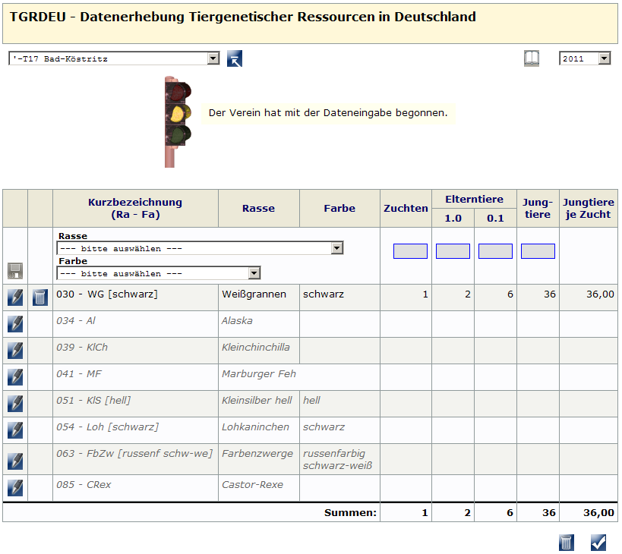
TGRDEU - Eingabeformular
3. Bild
Das Bild zeigt die Darstellung nach Betätigung des Buttons „speichern“.
Fazit: Der Verein hat seine Eingabe begonnen und steht auf der Ampel gelb. Alle Zahlen wurden übernommen und die Summen gebildet. Das Feld Jungtiere je Zucht wird automatisch berechnet. Erste Tabellenzeile „Weißgrannen schwarz“ kann weiter bearbeitet werden, falls nötig. 2 stilisierte „Papierkörbe“ in der Zeile und unter der Tabelle geben die Möglichkeit zum Löschen.
Button:
Bei Klick auf den Button wird die Eingabe der Zeile verworfen.
Button unter der Tabelle löscht alle Ergebnisse der Tabelle. Beide Button setzen Formular bzw. Tabelle auf den Urzustand zurück.
Notes:
Bedienung-Präsentation: interaktiv wie Folie 22
Zur Beachtung: Zeilen, die nicht ausgefüllt werden können, weil die in der Historie bereitgestellte Rasse aus dem Vorjahr im Verein nicht mehr gezüchtet wird, muss nicht zwingend ausgefüllt werden. Diese Zeile bleibt unbearbeitet und die Meldung kann abgegeben werden. Im nächsten Zuchtjahr taucht diese Rasse dann nicht mehr in der bereitgestellten Historie auf, kann aber jederzeit wieder aufgenommen werden.

Slide 26
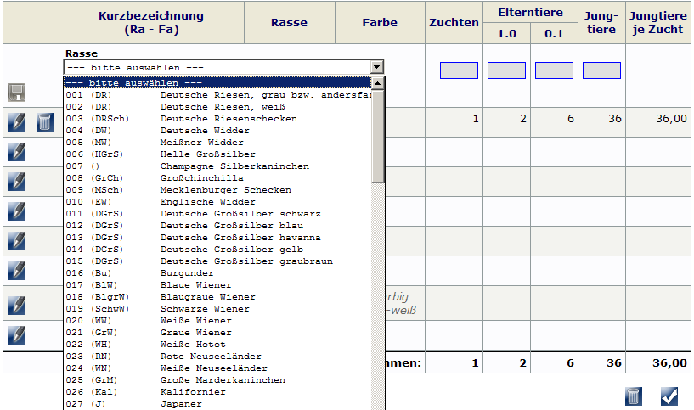
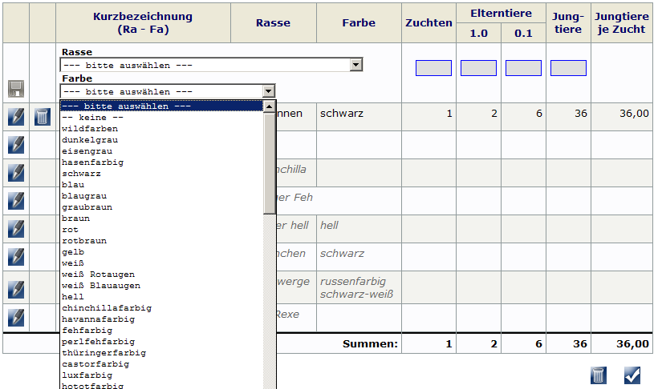
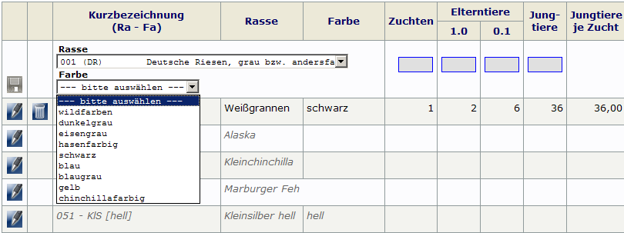
TGRDEU – Eingabeformular Dropdown Rasse - Farbe
4. Bild
Beide Felder stehen permanent zur Verfügung.
enthalten die Rassen, die in der Historie nicht vorhanden sind
Alle Rassen entsprechen dem Rasse- u. Farbschlüssel laut gültigem Standard
Nach Auswahl der Rasse wird das Dropdown Feld automatisch auf die möglichen Farben reduziert.
Auch rekursive Suche ist möglich. Dazu erst die Farbe auswählen und das Dropdown Feld wird auf die zugehörigen möglichen Rassen reduziert.
Diese Möglichkeiten sparen Zeit bei der Auswahl, auch wenn die Listen etwas länger sind.
Untenstehend Beispiel Auswahl „Deutsche Riesen grau bzw. andersfarbig“
Rasse
Farbe
Beschreibung
Notes:
Bedienung-Präsentation: interaktiv - Bilder werden jeweils durch die Button auf der rechten Seite geladen und angezeigt. Bilder werden geschlossen durch klicken darauf. Das untenstehende Beispiel durch klicken auf den Text einblenden.
Folie enthält umfassende Beschreibung der Funktion, eine Rasse mit entsprechender Farbe einem bestehenden Rasseformular hinzuzufügen.

Slide 27
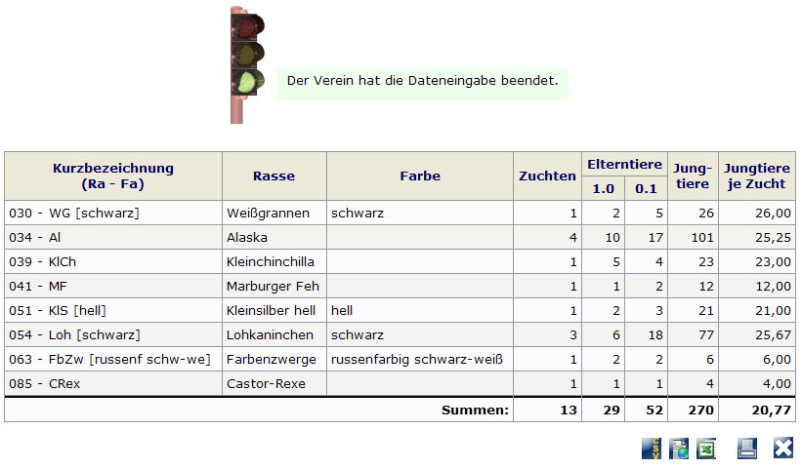
TGRDEU – Abschluss und Bereitstellung der Daten
5. Bild
Beschreibung
Inhalt: 4 aktive Button
Bereitstellung der Daten im PDF-Format. Als elektronisches Dokument kann es gedruckt, gespeichert oder elektronisch versendet werden. Diese Dokumente dürfen nicht verändert werden.
Möglichkeit zum Download der Tabelle zur Weiterverarbeitung in einem Tabellenkalkulationsprogramm wie Microsoft Office-Excel oder Open Office-Calc.
Ergebnis der Tabelle und seiner Summen im CSV-Format. CSV (comma separated values) ist ein Textformat und geeignet, um Daten in in eine relationale Datenbank oder Tabellenkalkulationsprogramm zu übernehmen. CSV und ASCII sind identisch.
Ergebnis der Tabelle als statische Webseite im HTML-Format zum Download. Webdesigner sind in der Lage, den Inhalt der Seite problemlos in andere Internetpräsenzen einzupflegen. Daher wurde auch auf sämtliche Formatierungen verzichtet. Bei der Übernahme der Daten auf eine Webseite muss zwingend folgender Satz auf der Seite stehen:
„Diese Erhebung wurde vom Bundesministerium für Ernährung, Landwirtschaft und Verbraucherschutz (BMELV) finanziert und im Auftrag der
Bundesanstalt für Landwirtschaft und Ernährung (BLE) durchgeführt.“
Nach Abgabe der Meldung und klick auf den Button hat der Verein die Dateneingabe beendet. Es werden automatisch die Summen gebildet. Der Button gibt die Möglichkeit, die Meldung wieder zurückzugeben, falls sich im Nachhinein Fehler herausstellen sollten. Außerdem zeigt die Ampel grün.
Der Abschluss des Kreisverbandes erfolgt analog zu dieser Beschreibung, wenn alle angeschlossenen OV fertig sind. Ebenfalls kann ein Landesverband abschließen, sobald alle KV fertig gestellt sind. Gleiches trifft auch auf den ZDRK zu, wenn alle LV den Abschluss getätigt haben.
Notes:
Bedienung-Präsentation: interaktiv – Beschreibung und Buttons werden durch Klick darauf als Text geladen und angezeigt. Texte werden geschlossen durch klicken darauf.
Folie stellt das Bild eines erfolgreichen TGRDEU Abschlusses dar. Alle beschriebenen Button für den Download entstehen im Resultat einer abgeschlossenen Meldung in TGRDEU und lassen in puncto Archivierung, Druck und Weiterverarbeitung keine Wünsche offen. Besonderheit bei PDF im Kopf des Dokumentes (siehe Anhang). Der vollständige Kopf mit dem Herkunftsnachweis entsteht durch vollständiges Ausfüllen der Angaben zum Verein in „FAIRFILE“. (Siehe auch PDF-Dokument) PDF-Dokumente dürfen nicht unter Zuhilfenahme geeigneter Software (z.B. Adobe Acrobat) verändert werden. Das wäre auch zwecklos, da das Original serverseitig bereitgestellt wird und ein Zugriff Dritter unmöglich ist.

Slide 28
TGRDEU – mögliche Fehler bei der Dateneingabe
1. Eine Zeile, in der alle Werte auf „0” stehen, können Sie nicht speichern.
2. „0” Zuchten können nicht gemeldet werden
3. Zucht(en) ohne Elterntiere gibt es nicht - bitte Elterntiere ergänzen
4. zu Jungtieren gehören mindestens Muttertiere - bitte Elterntiere ergänzen
5. Anzahl der Zuchten ist höher als die Summe seiner Elterntiere
6. Anzahl der Zuchten niedriger als die Summe der Elterntiere – keine Fehlermeldung aber trotzdem Fehler, da praktisch unmöglich. 11 Züchter können sich nicht in 9 weibliche und 5 männliche Tiere teilen.
Notes:
Bedienung-Präsentation: interaktiv – Klick auf den Fehlertext blendet das bild zum Fehler ein. Klick auf das Bild blendet es aus.
Fehler bei der Dateneingabe resultieren meist aus dem falschen Verständnis aus dem Begriff „Zucht“ und wird gern mit den Würfen verwechselt. Daher werden verschiedene Plausibilitäten berechnet, um bereits bei der Dateneingabe auf mögliche Fehler hinzuweisen. Die Speicherung der Daten wird dann verhindert und mit roten oder gelben Markierungen angezeigt. Rot steht für Fehler und gelb für Hinweis. Alles kann aber nicht berechnet werden und es ist immer der Sachverstand und Verantwortungsbewußtsein des Eingebenden vor Ort gefragt, wenn die Dateneingabe letztendlich auch stimmen soll.
Speziell der 6. Fehler ist ein typischer Eingabefehler für die Würfe. Speziell beim exorbitanten Abfall der Durchschnittsrate Jungtiere je Zucht (letzte Spalte) fällt dies auf. Der direkte Vergleich mit den früheren Zuchtjahren zeigt dann den Fehler.

Slide 29
Fazit und Zusammenfassung
Fairfile ist in allen Modulen eine konsequente Netzwerklösung
Fairfile setzt erstmals den logischen Zusammenhang zwischen Züchter, Tieren und Vereinen
praktisch in einer Komplettlösung im Internet um.
Zugriffsberechtigungen machen eine Arbeitsteilung möglich
Vereinsverwaltung, Einzelzuchtbuch, Vereinszuchtbuch und TGRDEU als komplette Arbeitsumgebung mit der Möglichkeit der Arbeitsteilung unter Voraussetzung des Rassestandards
Transparenz und Nachhaltigkeit bei der Bereitstellung der Datenerfassung und -auswertung
Daten sind ständig abrufbar und werden permanent vorgehalten
Fairfile und die Verwendung seiner Module schaffen die Voraussetzung für Kosteneffizienz und Zeiteinsparung
Fairfile setzt Maßstäbe, ist modern, einfach in der Handhabung, zukunftsorientiert, zuverlässig und wird ständig weiter entwickelt.

Slide 30
Vielen Dank für die Aufmerksamkeit
Ende der Präsentation

